Slide 1
机器学习
致力于研究如何通过计算的手段，利用经
验来改善系统自身的性能

Slide 2
机械学习的几个步骤
1.数据收集
2.数据准备
3.选择模型
4.训练
5.评估
6.调参
7.预测

Slide 3
做数据准备要做哪些工作
1.随机排序
2.分出训练集和测试集
3.调整训练集合测试集的数据分布
4.保证足够的数据量
5.其他...

Slide 4
随机排序
原因：因为我们不希望数据的顺序影响机器学习的模型

Slide 5
分出训练集和测试集
原因：训练集用来训练模型，测试用来测试与评估模型

Slide 6
调整训练集合测试集的数据分布
尽量将所有数据类型分布在训练集合测试集
原因：这样才能更好的训练模型和比较准确的评估

Slide 7
保证足够的数据量
问题：训练模型往往要大量的数据但常常数据量可能不够
1.留出法
2.交叉验证法
3.自助法

Slide 8
留出法
"留出法" 直接将数据集 划分为两个互斥的集合，其中一个集合作为训练集S ，另一个作为测试集 T， “数据集”=S∪T T∩S=“null” 。
S上训练上训练出模型后，用T来评估其测试误差

Slide 9
交叉验证法
"交叉验证法" (cross alidation) 将数据集D划分为k个大小相似的互斥子集，尽可 保持数据分布的一致性，每次用k-1个子集的并集作为训练数据，余下的作为测试数据
看下图：

Slide 10
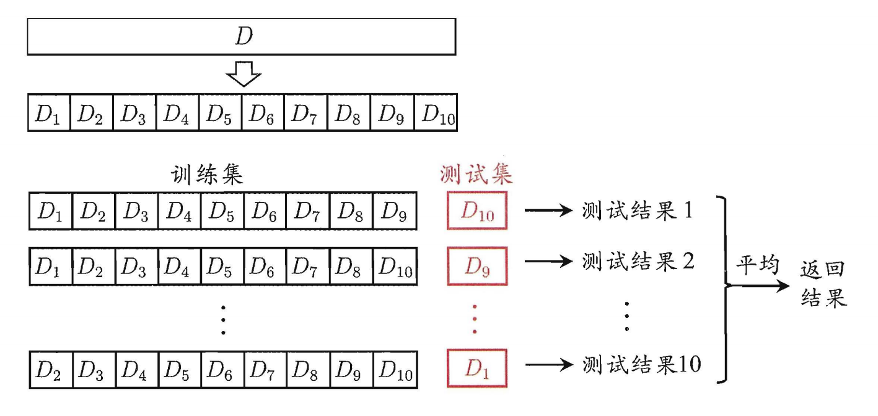

Slide 11
自助法
给定包含m个样本的数据集D，我们对它进行采样产生数据集 D': 每次随机从D中挑选一个样本 将其拷贝放入 D'中 然后再将该样本放回初始数据集，使得该样本在下次采样时仍有可能被采到这个过程重复执行m次后?我们就得到了包含m个样本的数据集 D'

Slide 12
选择模型
1.监督学习
2.半监督学习
3.无监督学习
4.强化学习
5.其他...

Slide 13
监督学习
比如，历史销售数据可以来预测未来的销售价格。应用监督学习算法，我们需要一个包含标签的训练数据集。我们可以使用这个训练数据集去训练我们的模型，从而得到一个从输入数据到输出期望数据之间的映射函数。
主要解决：
1.分类
2.回归
3.预测

Slide 14
半监督学习
监督学习带来的最大挑战是标注数据，这是一项非常耗时的工程而且非常昂贵。那么如果标签的数量有限，我们应该怎么办呢？我们可以使用一些非标记的数据来加强监督学习。

Slide 15
无监督学习
在使用无监督学习的时候，我们所使用的数据都是不用进行标记的。我们的算法模型会自动的去发现数据内在的一些模式，比如聚类结构，层次结构，稀疏树和图等等
1.聚类
2.降维

Slide 16
强化学习
强化学习是根据环境对智能体的反馈来分析和优化智能体的行为。智能体根据不同的场景会去尝试不同的动作，然后分析不同动作所会带来什么的回报，选取其中最大回报作为所采取的最终动作。
反复试错和奖励机制是强化学习和别的算法最不同的地方。

Slide 17
评估
1.错误率与精度
2.查准率、查全率
3.交叉验证
4.其他...

Slide 18
调参
1.随机
2.穷举
3.手动

Slide 19
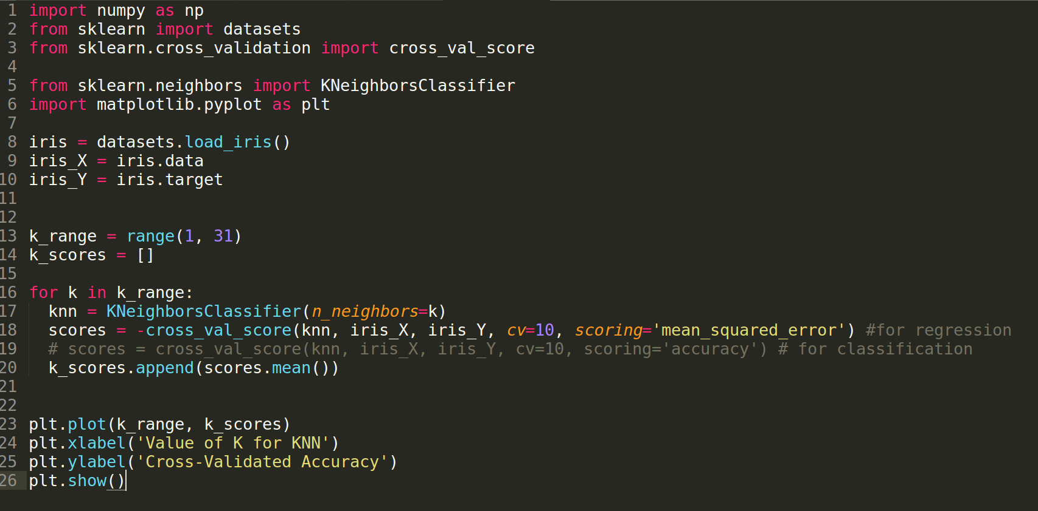

Slide 20
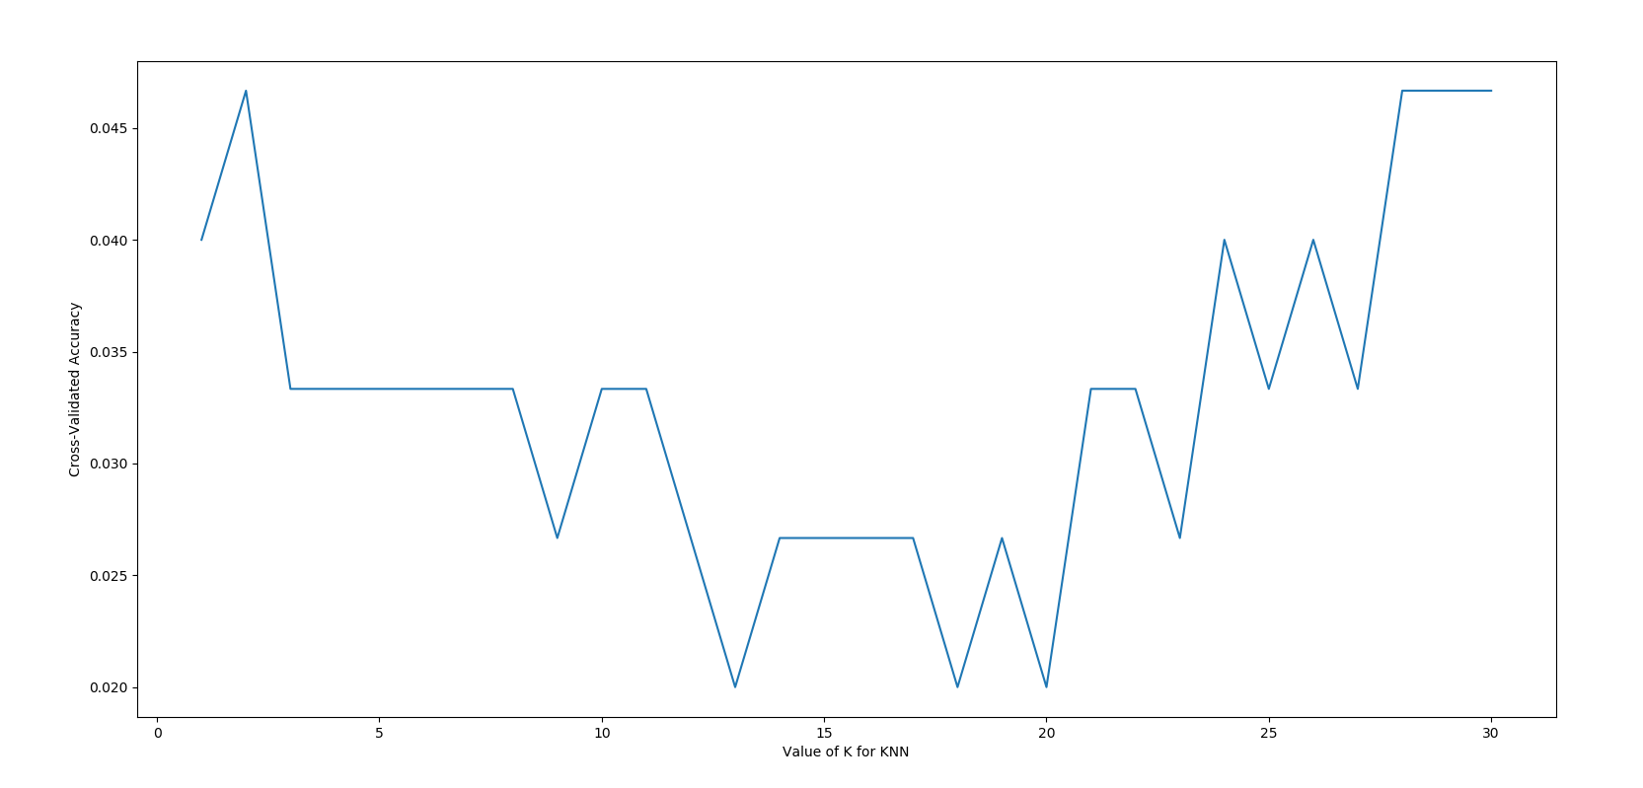

Slide 21
谢谢

